Slide 1
Premiers résultats sur Front-end Tangor externe
Frédéric BLANC
15/04/2021

Slide 2
Plan
1- Rappels sur le GHz
2- Présentation des manips
3- Résultats obtenus
4- Manips à venir

Slide 3
1 - Rappels sur le GHz

Slide 4
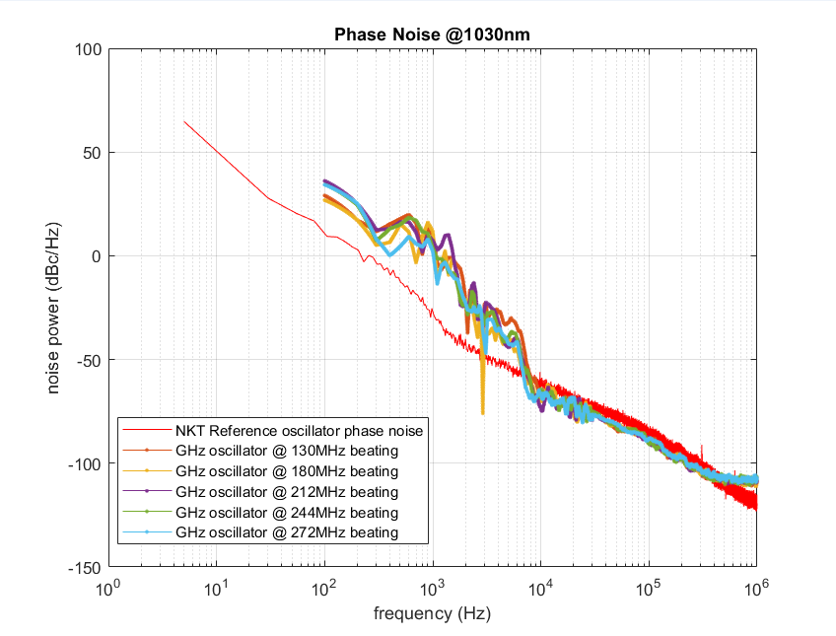
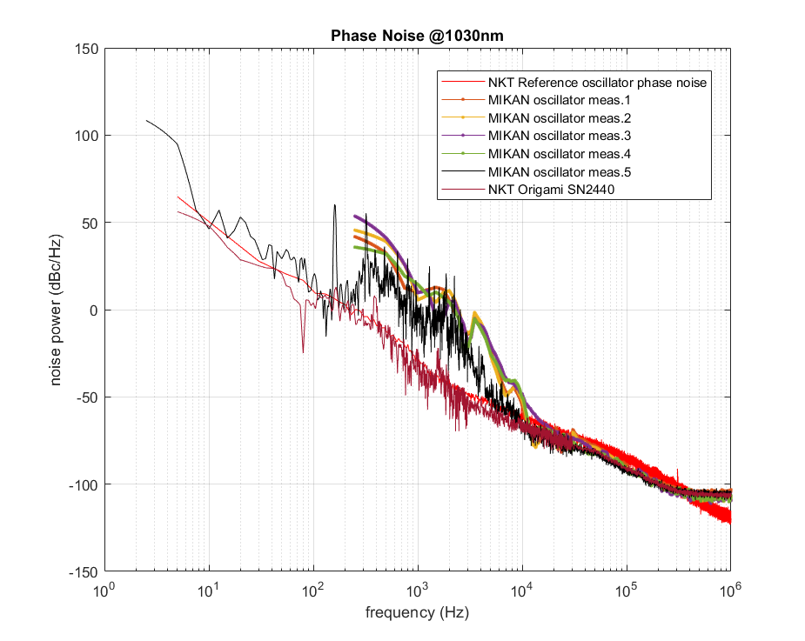
Battement optique
On a fait battre le GHz avec le NKT CW pour avoir le bruit de phase optique du GHz.
A partir de 10000Hz, le GHz suit le NKT, ce qui signifie que son bruit est inférieur ou égal à celui du NKT.
Il faut voir ce que cela donne pour le GHz amplifié avec un ampli à fibre.
Bruit de phase GHz
Bruit de phase Mikan
Pour le moment, la ligne GHz qui est essentielle pour avancer est en préparation.
On va donc travailler sur le front-end externe Tangor.

Slide 5
2 - Présentation des manips

Slide 6
Schéma du front-end
Puissance-mètre
Osc sync
AOM
Photodiode
Osci 40MHz
#2
#3
#4
#2
#3
PP
YDFA
#1
ISO
YDFA
YDFA
ISO
#1
YDFA
PP check
ASE&Pulse
check
ASE&Pulse
check
CFBG
Les mesures suivantes ont été prises après YDFA 4 (fibre ino) en espace libre sur une photodiode et un puissance-mètre.

Slide 7
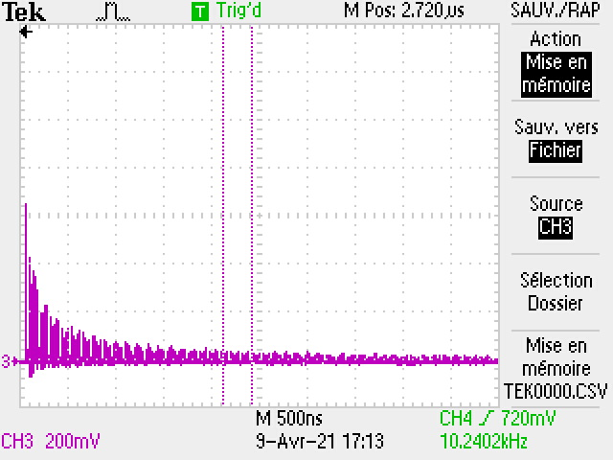
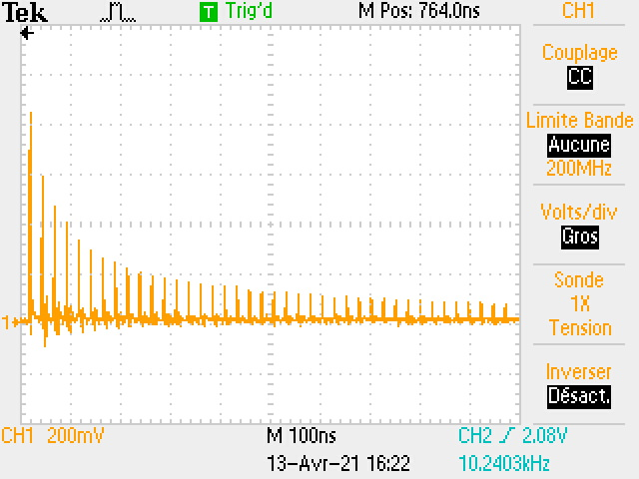
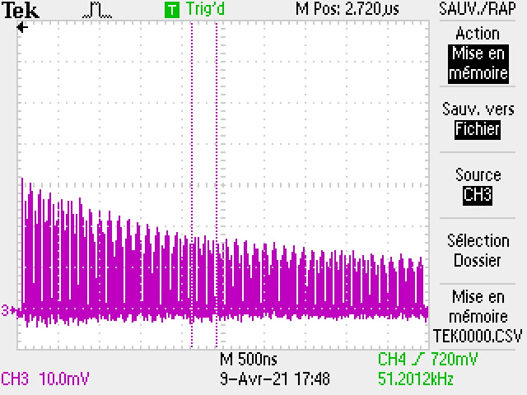
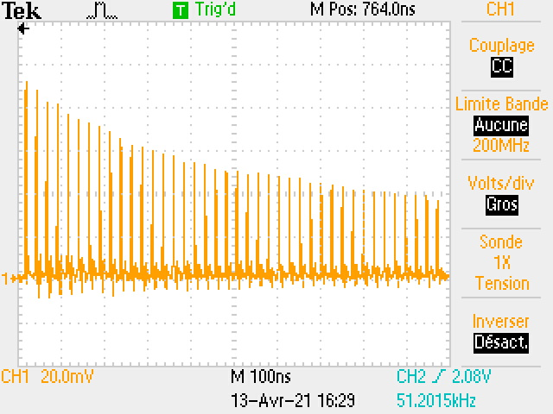




Visuel sur l’oscilloscope
$$F_{TTL}=10kHz$$
$$N_{pulses}=200$$
$$F_{TTL}=10kHz$$
$$N_{pulses}=40$$
$$F_{TTL}=50kHz$$
$$N_{pulses}=200$$
$$F_{TTL}=50kHz$$
$$N_{pulses}=40$$

Slide 8
3 - Résultats obtenus

Slide 9
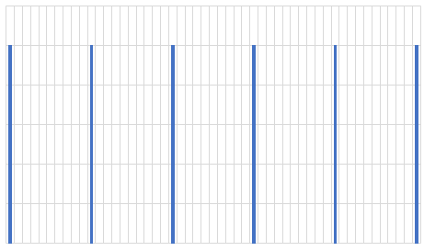
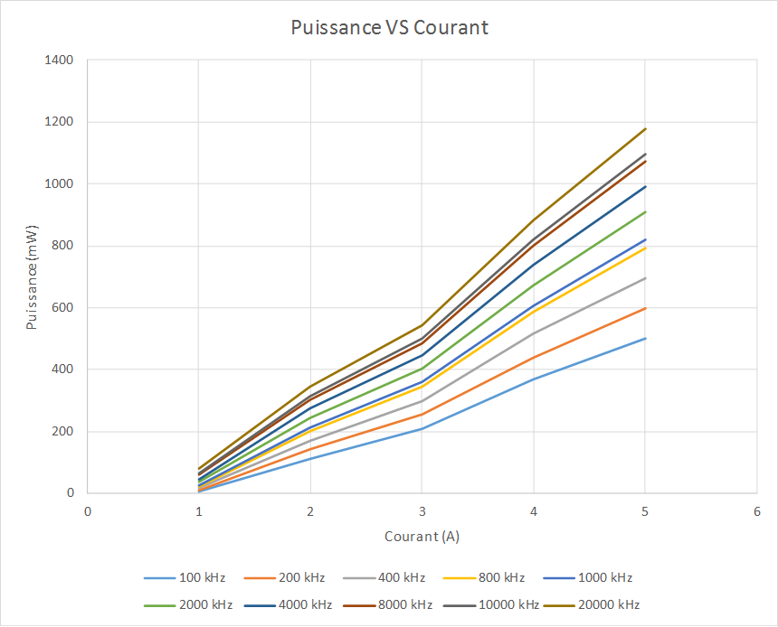
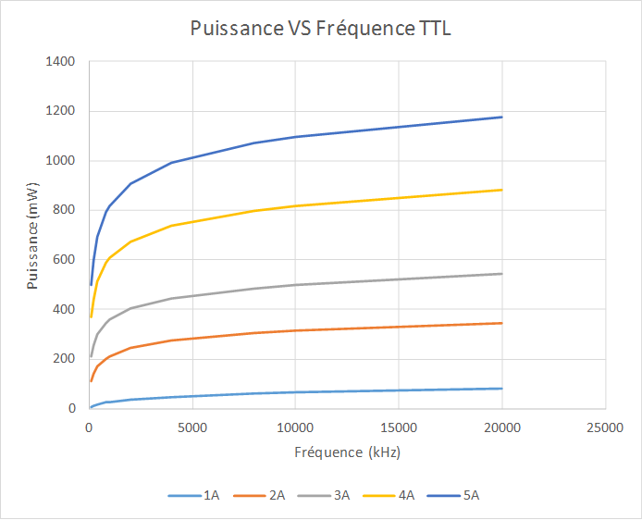
Fonctionnement nominal pour 1 pulse

Slide 10
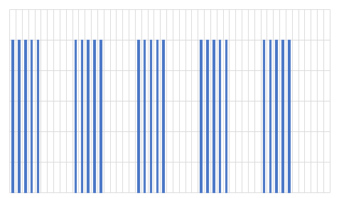
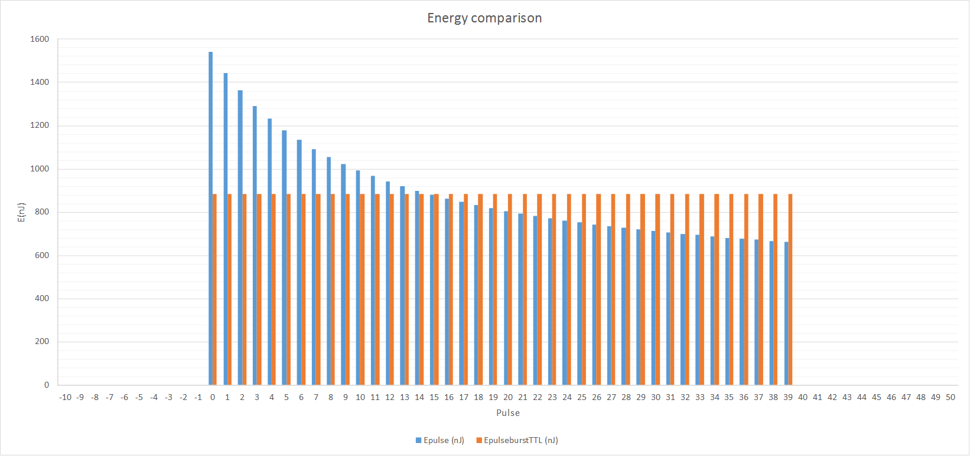
Energie des bursts
$${N_{pulses}=40 ;T=1µs ;F}_{TTL}=50kHz ;P_{moy}=1,764W ;E_{burst}=35µJ$$
$${N_{pulses}=200 ;T=5µs ;F}_{TTL}=50kHz ;P_{moy}=2,174W ;E_{burst}=44µJ$$

Slide 11
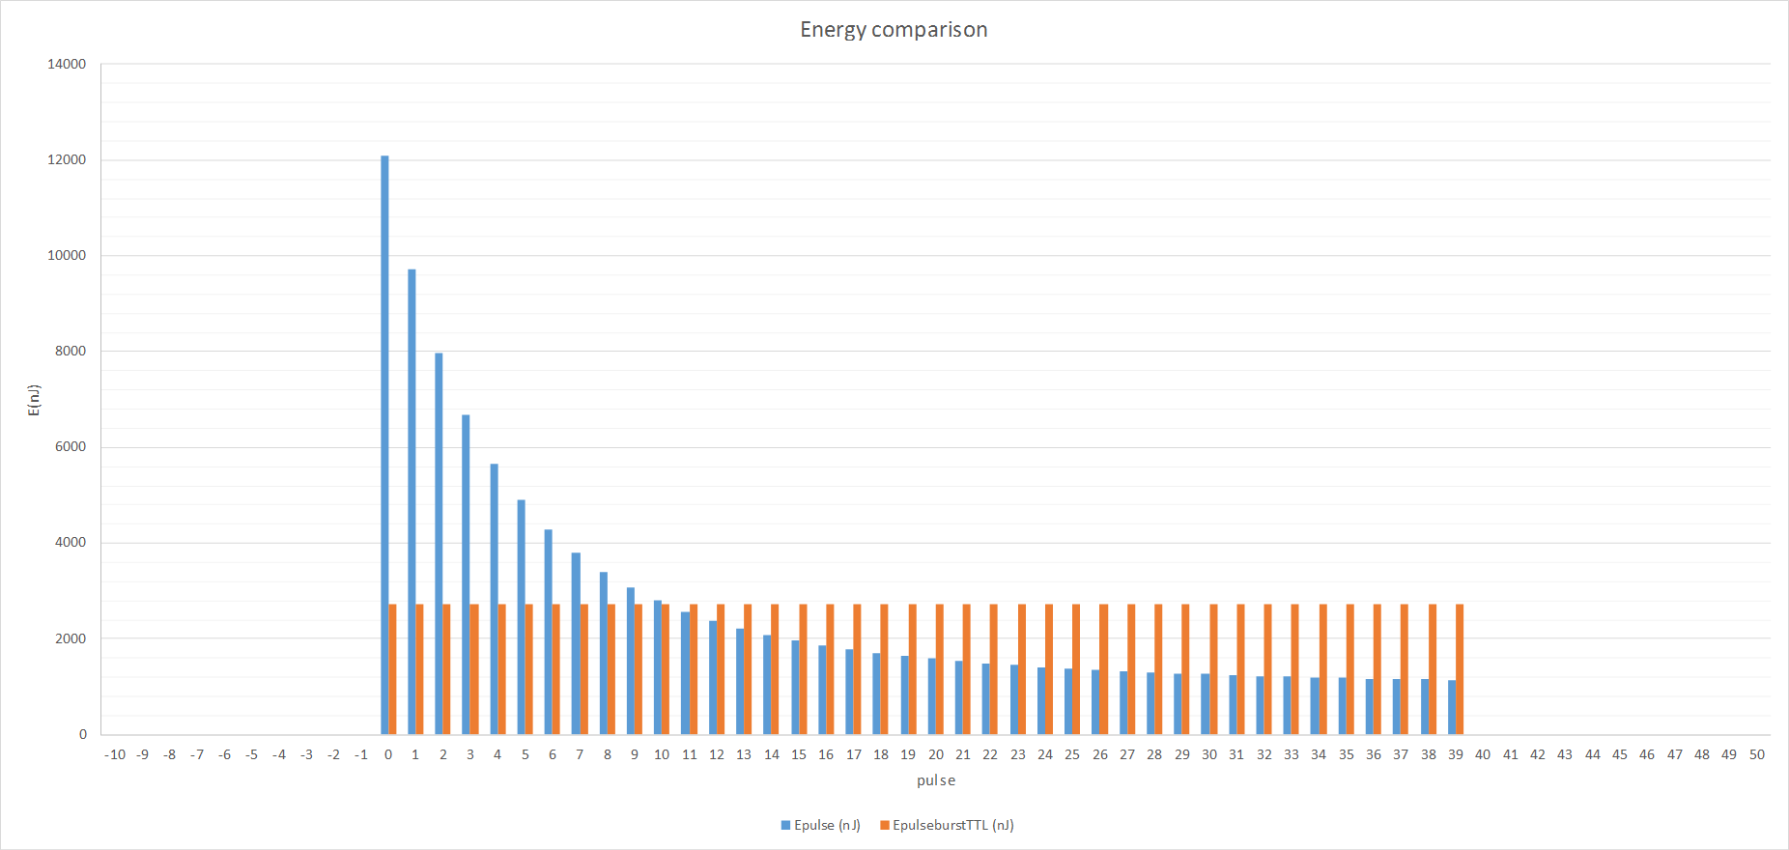
Energie des bursts
$${N_{pulses}=40 ;T=1µs ;F}_{TTL}=10kHz ;P_{moy}=1,09W ;E_{burst}=109µJ$$
$${N_{pulses}=200 ;T=5µs ;F}_{TTL}=10kHz ;P_{moy}=1,434W ;E_{burst}=143µJ$$

Slide 12
Interprétation des graphes
Dans un premier temps, on peut voir qu’il y a une décroissance exponentielle de l’énergie des pulses. Cela est dû à la saturation du gain.
On suppose aussi que l’énergie mesurée est bien l’énergie dans le burst, et non dans l’ASE par exemple.
Il faut aussi comparer la valeur de l’impulsion la plus énergétique à la valeur max d’énergie pour laquelle le front-end a été conçu : 12µJ<20µJ, a priori c’est bon, mais il faut faire attention à la possibilité d’effet Kerr qui induira de la CEP.

Slide 13
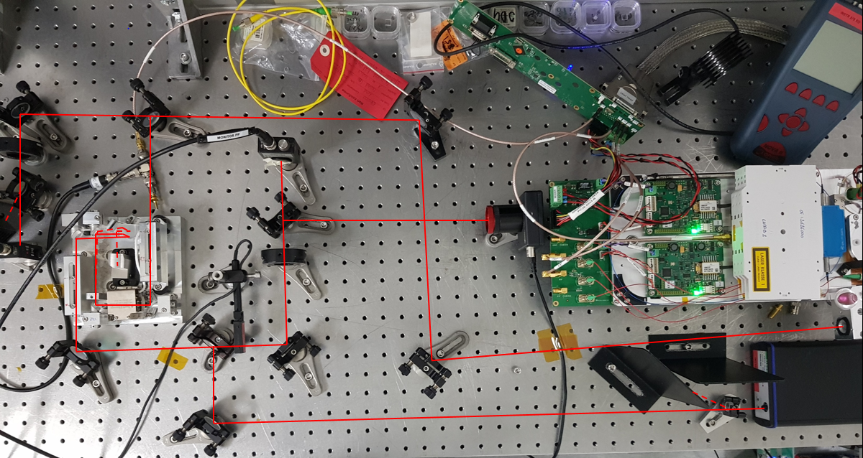
Présentation de la manip pour mesurer l’ASE

Slide 14
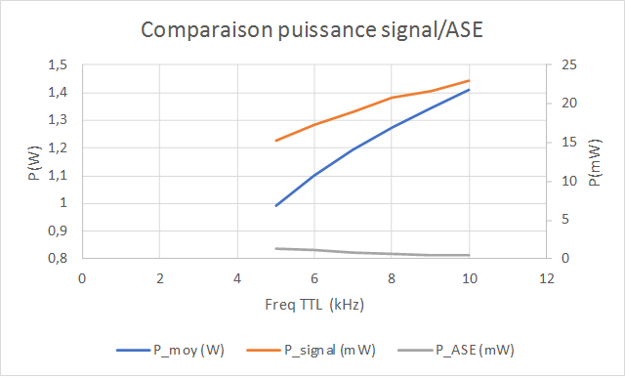
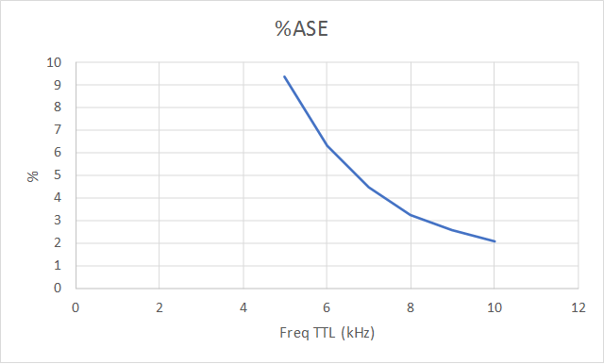
Résultats des mesures sur l’ASE
freq TTL (kHz) | P_moy (W) | P_signal (mW) | P_ASE (mW) | %ASE
5 | 0,991 | 15,2 | 1,39 | 9,38
6 | 1,098 | 17,3 | 1,06 | 6,32
7 | 1,192 | 19 | 0,82 | 4,47
8 | 1,273 | 20,75 | 0,65 | 3,26
9 | 1,345 | 21,7 | 0,54 | 2,6
10 | 1,41 | 23 | 0,45 | 2,06
/!\ Il faut être sûr de ne pas saturer le µ-puissancemètre lors des mesures (forme du burst qui peut induire en erreur sur l’énergie par pulse)

Slide 15
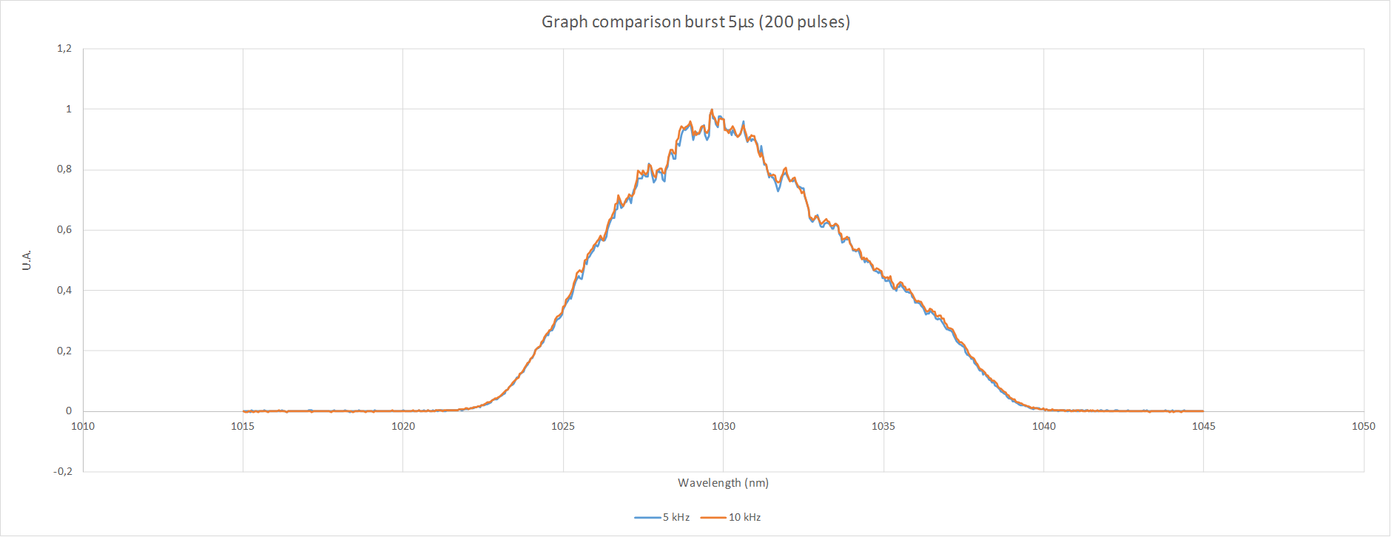
Résultats des mesures sur l’ASE
Spectre à 2 fréquences TTL différentes pour voir si il y a un décalage en longueur d’onde. On a des spectre similaires, ce n’est donc pas le cas.

Slide 16
4 - Manips à venir

Slide 17
1- Rajouter un WDM et un coupleur de part et d’autre de l’isolateur HPMI pour pouvoir comprendre l’influence de chaque étage de pré-ampli.
2- Injecter le GHz dans le front-end en plus de l’entrée pour le 40MHz.

